Slide 1
消防维保测试管控培训
博富特咨询
全面
专业
实用

Slide 2
关于博富特
博富特培训已拥有专业且强大的培训师团队-旗下培训师都拥有丰富的国际大公司生产一线及管理岗位工作经验，接受过系统的培训师培训、训练及能力评估，能够开发并讲授从高层管理到基层安全技术、技能培训等一系列课程。
我们致力于为客户提供高品质且实用性强的培训服务，为企业提供有效且针对性强的定制性培训服务，满足不同行业、不同人群的培训需求。
博富特认为：一个好的培训课程起始于一个好的设计,课程设计注重培训目的、培训对象、逻辑关系、各章节具体产出和培训方法应用等关键问题。

Slide 3
总述
为确保消防系统的完好有效运行，通过规范化、专业化、程序化的工作要求，来规范建筑消防设施的维保和测试工作，特制定本测试维保规定。
对于消防设备设施维保测试，需通过正常的招标程序，委托具有专业资质的公司实施，维保单位按计划频次完成消防设备设施的维保测试，并确保所有设备设施全年至少覆盖一次。单店对维保结果进行验收复核。在维保测试基础上，每月组织对重点部位的火灾探测器进行复核测试，全年覆盖所有重点部位的全部探测器，安全经理每季度对此项工作进行检查、复核抽测。

Slide 4
目 录
第一部分
招标与合同签订
第二部分
维保计划、实施、监督
第三部分
维保测试工作注意事项

Slide 5
第一部分 招标与合同签订
一、概述
二、消防维保、检测招标文件内容修订

Slide 6
目 录
第一部分
招标与合同签订
第二部分
维保计划、实施、监督
第三部分
维保测试工作注意事项

Slide 7
第二部分 维保计划、实施、监督
一、概述
二、维保测试计划
三、维保测试实施
四、监督

Slide 8
二、维保测试计划
1.计划编制、审核
（1）维保测试计划
标准明确规定了单店维保测试计划编制主办人、审核人、审批人，具体内容如下：
序号 | 时间/频次 | 工作标准 | 责任人
1 | 12月10日前完成次年计划 | 督办消防维保公司，按照附件《消防系统维保测试细则》编制年度消防维保测试实施计划，并经单店安品经理、工部物业副总审核，总经理审批，抄送区域安全经理、工程物业副总、总经理，上传安全管理系统，计划必须符合实际、便于执行、利于复核。 | 主办人：单店工程部经理 审核/审批：单店安品经理、工程物业副总、总经理 抄送：区域安全经理、工程物业副总、总经理
单店工程经理督办
单店安品经理
单店工部物业副总
单店总经理
编制计划
计划审核
计划审批
计划抄送
区域安全经理
区域工部物业副总
区域总经理

Slide 9
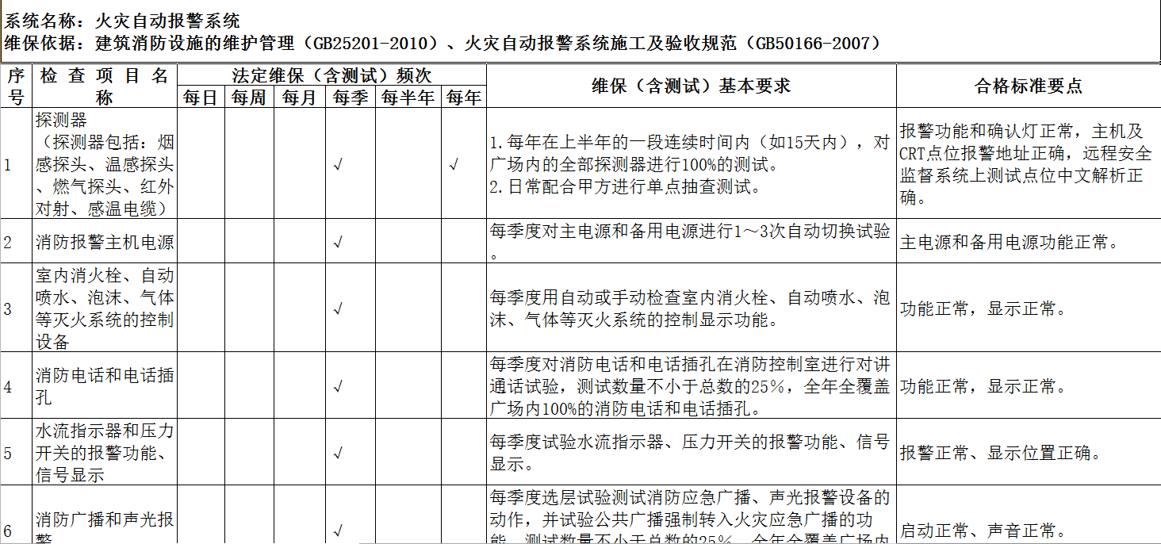
二、维保测试计划
《消防系统维保测试细则》具体内容如下样例：

Slide 10
二、维保测试计划
维保测试计划模板具体内容如下样例：
………………

Slide 11
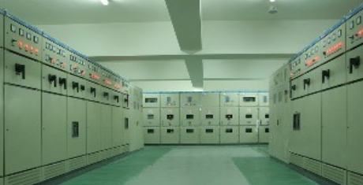
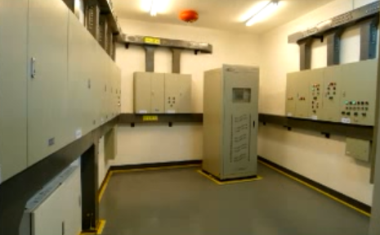
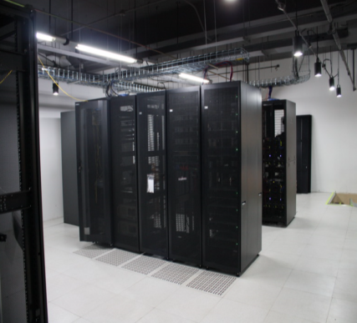
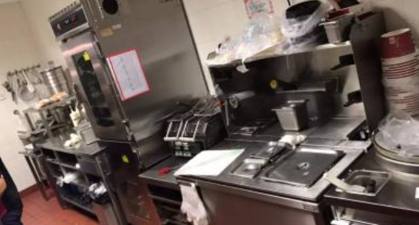
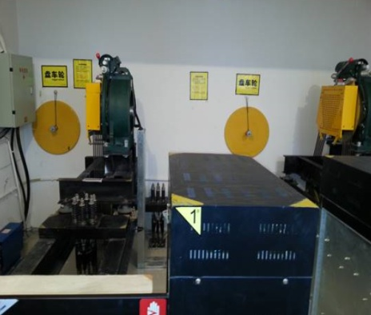
二、维保测试计划
1.计划编制、审核
（2）重点部位探测器单点测试计划
标准规定了全年重点部位探测器测试计划的要求。其中重点部位包括开闭所、变配电室、强弱电井、信息机房、电梯机房、餐饮厨房。探测器单点测试包含烟感、温感、红外对射、感温电缆的测试。具体内容如下：
序号 | 时间/频次 | 工作标准 | 责任人
1 | 12月10日前完成次年计划 | 1、组织工程部、维保单位，在全年检测计划基础上，编制重点部位全年监督测试计划，工程部负责组织维保单位依据监督计划开展测试工作，负责复核点位的准确性、确保现场点位、消防主机反馈及远传解析均无误 2、每月现场复核重点部位探测器的单点测试情况，每季度测试数量不少于全部重点部位探测器总量的25%，全年实现100%全覆盖；其他点位应逐个点位复核检测记录。 | 工程物业副总、单店工程部经理

Slide 12
二、维保测试计划
2.计划调整
标准规定了维保测试计划变更的限制，并规定了变更计划的审核、审批人，具体内容如下：
序号 | 工作标准 | 责任人
1 | 原则上维保测试计划不允许变更，执行过程中如确需调整的，须经单店工程副总审核，总经理审批，抄送区域工程物业副总、总经理。全年计划变更不能超过2次。 | 主办人：单店工程部经理
单店工程经理督办
单店安品经理
单店工部物业副总
单店总经理
编制计划
计划审核
计划审批
计划抄送
区域安全经理
区域工部物业副总
区域总经理

Slide 13
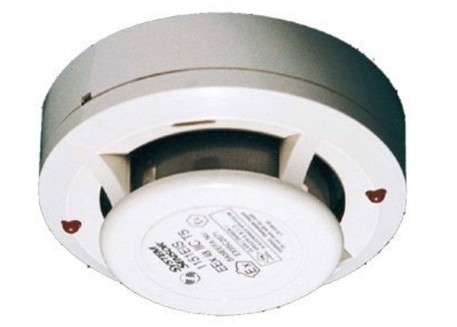
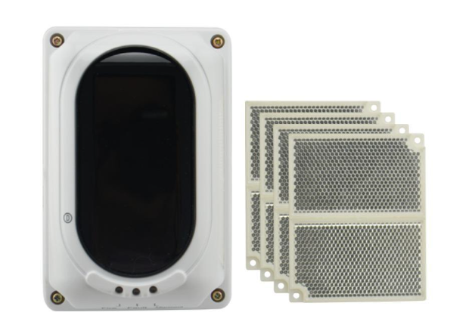
三、维保测试实施
1.探测器单点测试
标准规定了探测器单点测试的范围和频次要求，其中非编址探测器包含非编址感烟/感温探测器，非编址红外光束感烟探测器等。具体内容如下：
序号 | 工作标准 | 责任人
1 | 按照维保测试计划，每年初集中一段时间对火灾探测器100%全覆盖测试。 对于非编址探测器，要求维保单位在同一编址模块连接的所有非编址探测器全部报警后，录制报警状态的连续视频，视频文件作为测试记录之一上传系统存档，视频录制符合以下要求： 1）视频中须显示拍摄时间。 2）视频开始时需对测试区域的位置标识（如：门牌、车位号等）进行拍摄，确保反映出探测器的实际物理位置。 | 单店工程部经理

Slide 14
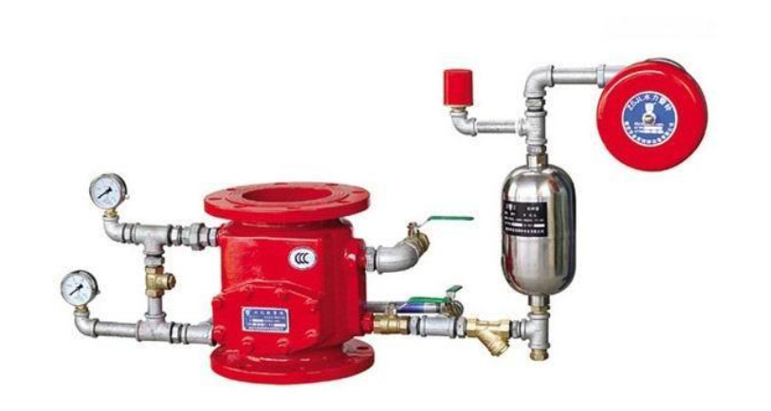
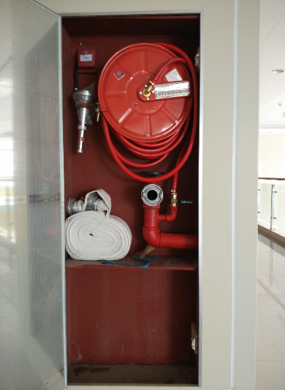
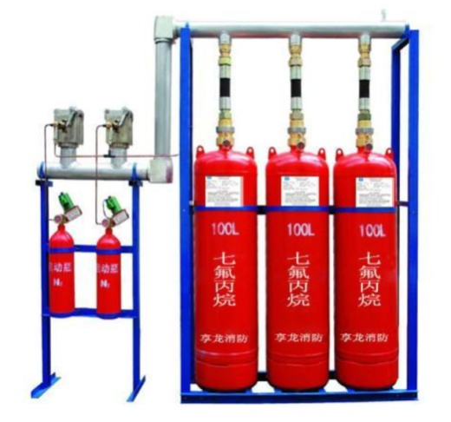
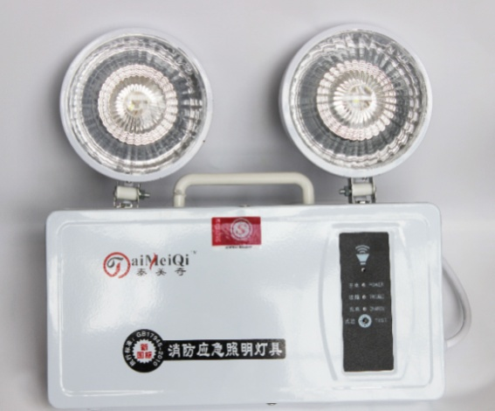
三、维保测试实施
2.其他消防设备设施维保、测试
标准规定了其他消防设备设施测试的范围和频次要求，其他消防设备设施指火灾自动报警系统、消防广播、消防电话、消防水系统、防排烟系统、气体灭火系统、应急照明与疏散指示系统、漏电报警系统、动火离人、防火门和防火卷帘等。具体内容如下：
序号 | 工作标准 | 责任人
1 | 1）按维保测试计划实施，每次测试须涵盖被测区域内100%的设备数量。 2）确保按计划频次实施，全部消防设施每年至少测试1次。 | 单店工程部经理

Slide 15
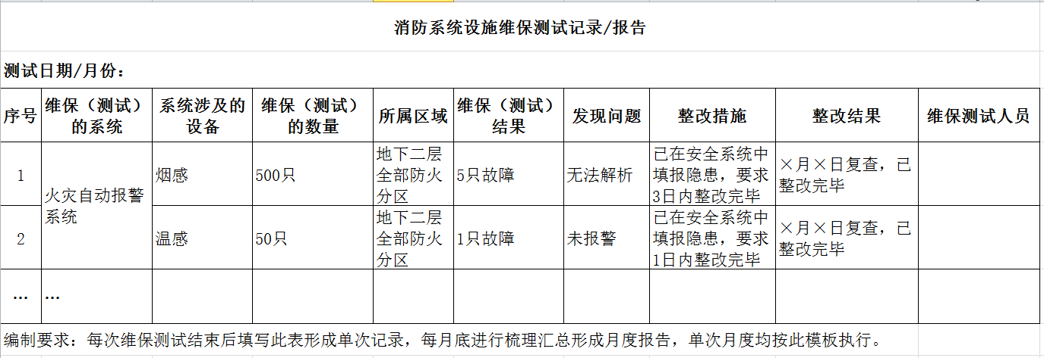
四、监督
1.验收
标准规定了工程部经理对维保测试验收审核的要求，并明确了测试记录报告编制和上传的要求。具体内容如下：
序号 | 工作标准 | 责任人
1 | 每次维保测试结束后，组织各相关专业人员进行验收，将发现的问题上线督办整改，每月上传维保测试记录（含非编址探测器的测试视频），模板详见附件《消防系统设施维保测试记录及报告》。 | 单店工程部经理
《消防系统设施维保测试记录及报告》内容样例如下：

Slide 16
四、监督
2. 复核
1）单店复核
标准规定了单店经理对维保测试计划执行情况检查的要求，并明确了其对重点部位探测器单点复核测试的要求。具体内容如下：
序号 | 类别 | 时间/频次 | 工作标准 | 责任人
1 | 检查计划执行情况 | 每月 | 每月对维保测试计划执行情况检查 | 单店安品经理
2 | 重点部位探测器单点测试 |  | 按年度计划每月组织实施复核测试，形成测试记录（内容包括测试区域的物理位置、设备设施数量、总量占比、存在的问题等），上传系统。同时将发现的问题上线督办整改

Slide 17
四、监督
2）区域公司复核
标准规定了区域安品经理对单店安品测试执行情况检查的要求，并明确了对其他部位探测器和消防设备设施复核测试的要求。具体内容如下：
序号 | 类别 | 时间/频次 | 工作标准 | 责任人
1 | 重点部位探测器单点测试情况检查 | 1次/季度/单店 | 每季度根据单店年度测试计划，检查上季度安品经理测试记录 | 区域安全经理
2 | 其他部位探测器单点测试 |  | 每季度对一个独立物理区域（单个防火分区或5家连续小商铺）的全部点位测试，每次测试不能重复。
3 | 其他消防设备设施 |  | 每季度现场检查不少于单店上一季度测试范围内的一个独立物理区域 （单个防火分区或5家连续小商铺）
4 | 报告发起与审批 |  | 每次检查后形成检查记录，内容包括检查测试区域的物理位置、设备设施数量、总量占比、存在的问题等，并发起检查报告OA，审批至区域工程物业副总、总经理，检查测试记录作为检查报告附件。

Slide 18
目 录
第一部分
招标与合同签订
第二部分
维保计划、实施、监督
第三部分
维保测试工作注意事项

Slide 19
第二部分 维保计划、实施、监督
一、各消防系统测试准备注意事项
二、各消防系统测试过程注意事项
三、责任追究

Slide 20
一、各消防系统测试准备注意事项
1.工具准备：
须根据不同类型探测器的探测原理，配备合适的测试工具，并特别强调以下几点：
严禁选用已淘汰、过时的检测设备。如已淘汰的烟枪。
严禁使用可能对被测探测器造成永久性损坏的测试工具。如用打火机测试感温探测器。
压力、照度、声压级等测试须采用水压测试表、照度计、声压计等专用测试工具。
影城消防水炮测试须严格按照《影城消防水炮测试规程》中的要求准备测试工具。
2.测试计划
须严格按照维保测试计划执行，并特别强调以下几点：
测试人员应提前向总部远程监督中心报备测试计划。
测试计划应提前一天通知营运部、物业部，营运部应做好与商户沟通协调工作。
测试应尽量避开营业高峰期，尽量不影响商户经营。

Slide 21
一、各消防系统测试准备注意事项
3. 现场环境准备
须严格按照维保测试细则和被测设备具体情况执行，并特别强调以下几点：
消防卷帘联动测试时，需提前检查卷帘门下方有无阻碍物，禁止不通知商户野蛮测试
影城消防水炮测试应按照《影城消防水炮测试规程》的要求提前在现场布置防水设施。
4. 人员准备
须严格按照维保测试细则和被测设备具体情况执行，并特别强调：
末端试水装置、湿式报警阀测试等可能自动启动消防水泵的测试，测试时泵房必须有人值守，水泵启动后手动关闭。
5. 应急预案与培训
测试前应做好跑水、误启动、起火点蔓延等突发情况的应急预案，并对参与测试人员进行培训考核。

Slide 22
二、各消防系统测试过程注意事项
测试过程中须严格按照法规、测试标准、测试细则中规定的测试流程与步骤进行，并特别强调以下几点：
序号 | 类型 | 注意事项
1 | 探测器单点 | 1）须区域内全覆盖测试，不能有遗漏。 2）营业期间必须在消防主机处于手动状态下进行测试 3）须测试报警主机、CRT、远程监督平台地址是否正确
2 | 感温电缆 | 1）严禁用打火机进行测试，避免温度过高造成设备永久性损坏 2）感温电缆不得硬性折弯或扭曲 3）感温电缆测试完毕必须恢复原状（正弦波接触式敷设），桥架盖板复位
3 | 气体灭火 | 1）测试前须保证气体灭火驱动装置与灭火装置阀门的动作机构脱离，并复核确定。 2）如气体灭火防护区的联动测试需要消控室火灾报警主机在自动状态下实现，则测试须在非营业时间进行。
4 | 自动喷水 | 1）末端试水装置、湿式报警阀测试时，如水泵联动启动，消防泵房值守人员须及时停止水泵运行 2）应及时清理现场测试过程中造成的水渍。 3) 禁止造成跑水事故，如发生此类特殊情况，立即由应急小组采取恢复、抢修等措施

Slide 23
二、各消防系统测试过程注意事项
序号 | 类型 | 注意事项
5 | 消火栓 | 1）消火栓按钮测试时如需将火灾报警主机设置为自动状态，须非营业时间内进行。 2）放水测试时避免水压过大对人员和周边设施的影响。
6 | 消防泵 | 1）水泵启动测试时，应保证水泵后管网上的泄压阀处于正常开启状态。 2）消防水泵控制柜的拉闸、合闸操作时应佩戴绝缘手套操作
7 | 排烟风机、排烟窗 | 1）营业期间尽量避免测试人员密集部位和营业中商铺内的消防风机 2）雨天测试，注意避免排烟窗开启对场内设施的影响
8 | 燃气探测器 | 测试结束后注意以下两点： 1）告知商户立刻关闭开启状态的煤气开关，避免燃气恢复时造成泄漏。 2）尽快恢复，如需燃气公司恢复，应提前一天通知燃气公司到场配合

Slide 24
三、责任追究
对于在测试过程中违反相关测试规范、标准要求，或者测试过程缺乏专业性，而造成设备设施损失、影响运营的，将按照法律和集团制度规定，对相关责任人追究责任。

Slide 25
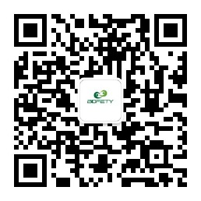
感谢聆听
资源整合，产品服务
↓↓↓
公司官网 | http://www.bofety.com/
如需进一步沟通
↓↓↓
联系我们 | 15250014332 / 0512-68637852
扫码关注我们
获取第一手安全资讯
微信公众号
抖音

